Slide 1

Сайт научной конференции
Выполнил: Голубев Александр

Slide 2
Идея проекта
Создание сайта научной конференции, на котором можно размещать статьи, которые в дальнейшем будут рассматриваться на самой конференции.

Slide 3
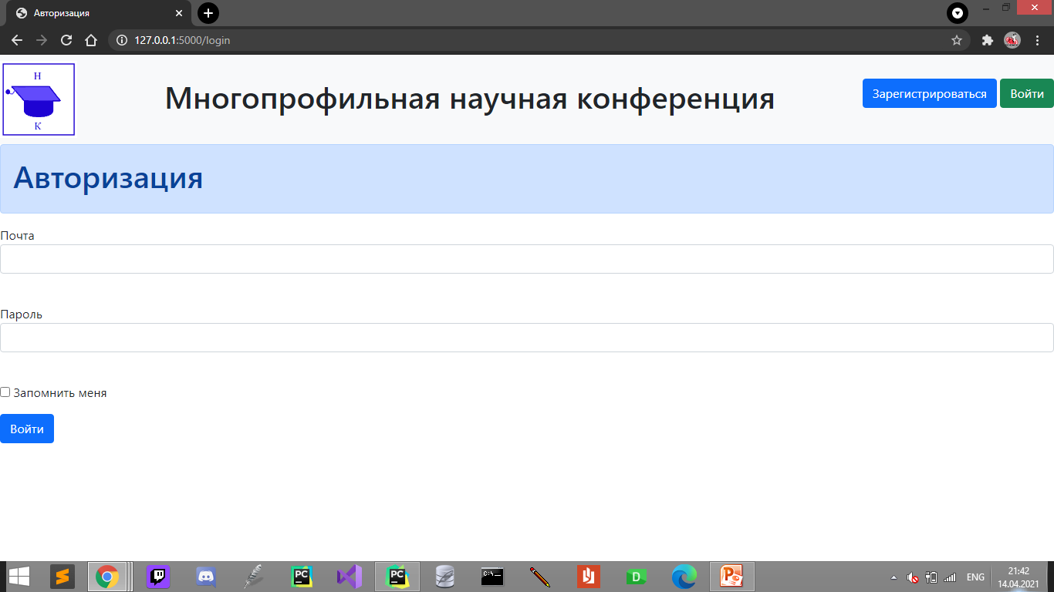
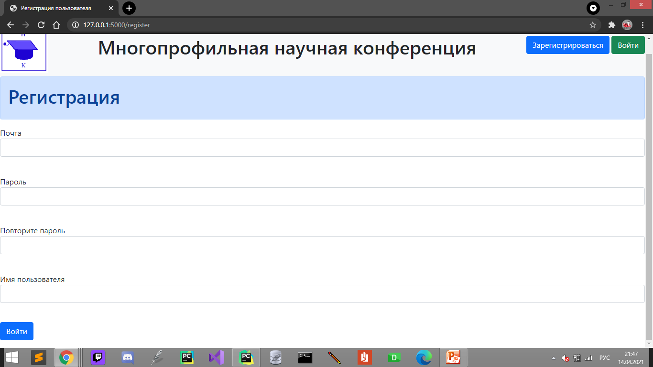
Авторизация и регистрация

Slide 4
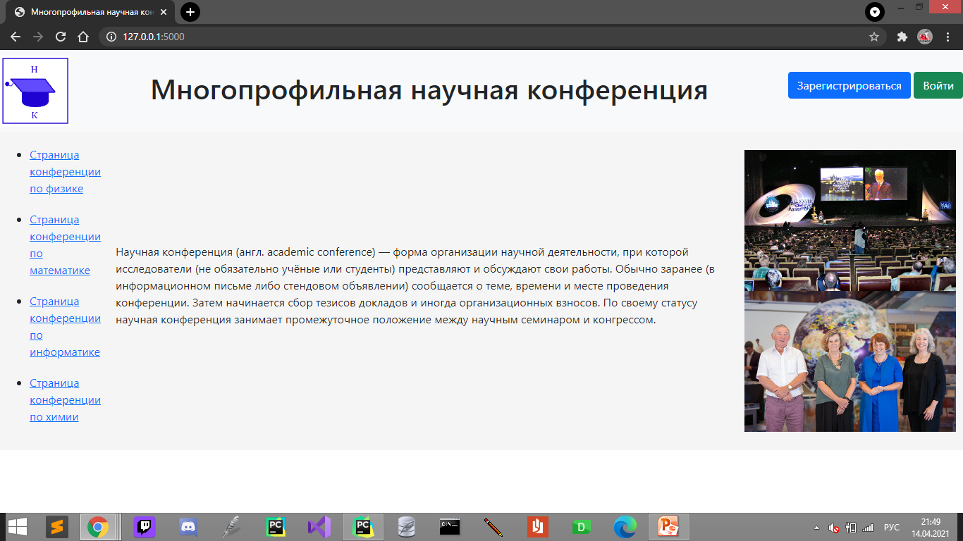
Главная страница

Slide 5
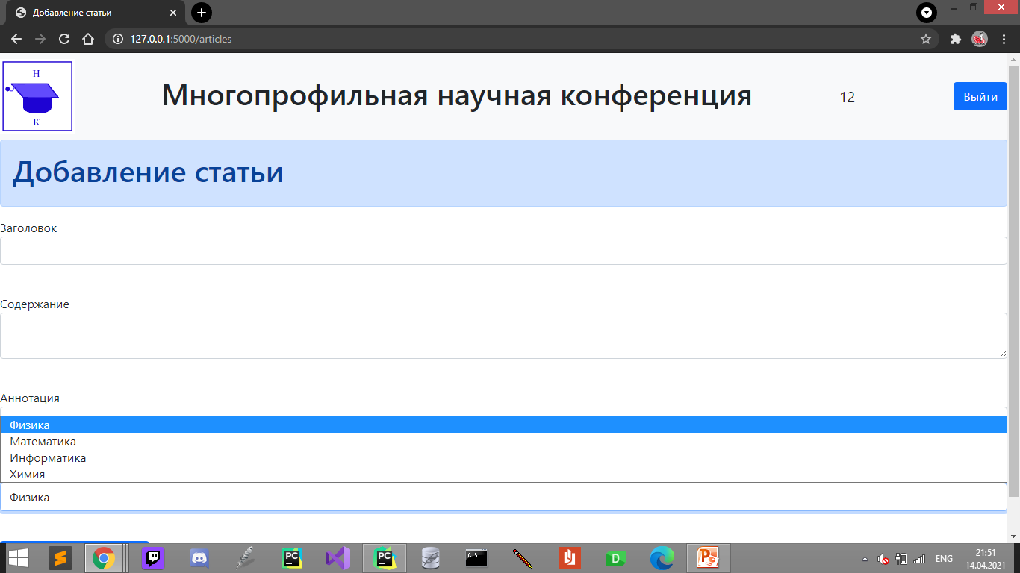
Страница добавления статей

Slide 6
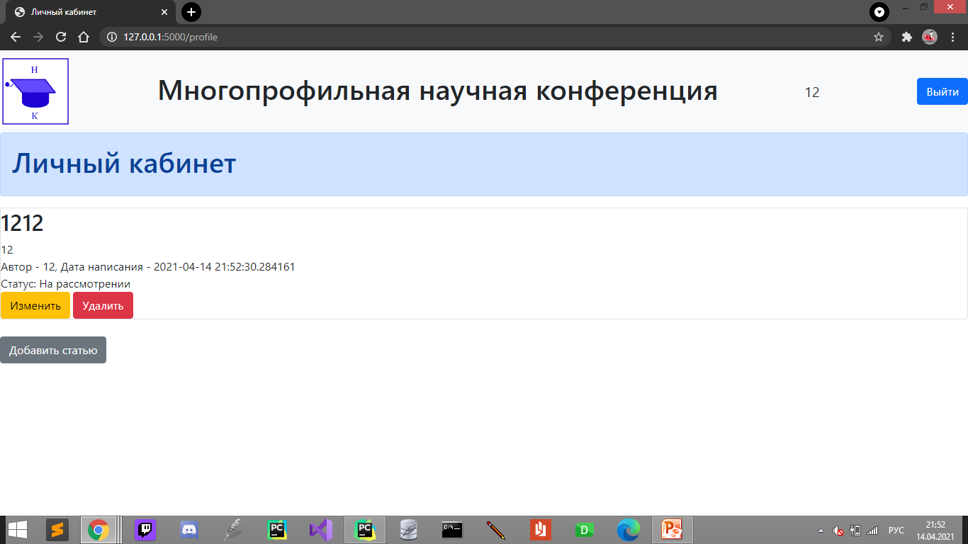
Личный кабинет

Slide 7
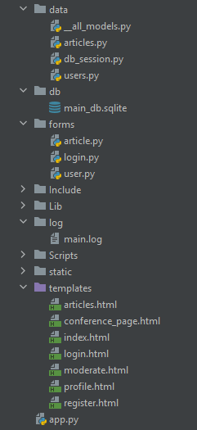
Структура
data – каталог с файлами, отвечающими за работу базы данных
db – база данных
log – логи сайта
static – статичные файлы сайта
templates – каталог с шаблонами страниц
app.py – файл сайта

Slide 8
Использовались
PyCharm
Python 3
HTML5
CSS
Bootstrap

Slide 9
Использующиеся библиотеки
Datetime
SQLAlchemy
Werkzeug
flask_login
flask_wtf
Wtforms
Flask
logging

Slide 10
Процесс
Регистрируемся и авторизуемся на сайте
Дальше мы можем добавлять, редактировать и удалять статьи, которые мы хотим представить на конференции
На сайтах секций конференции мы можем видеть аннотации уже принятых статей

Slide 11
Что можно улучшить?
Добавить скачивание сборника аннотаций статей конференции
Улучшить архитектуру базы данных

